Slide 1

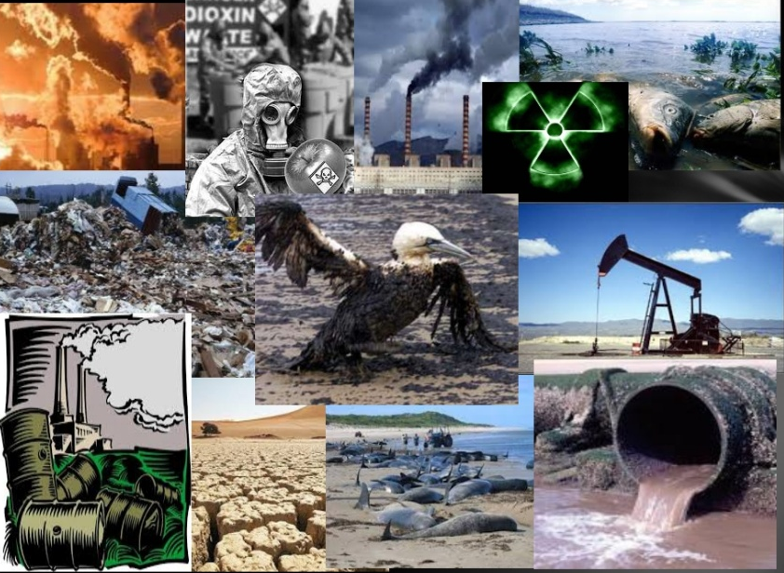
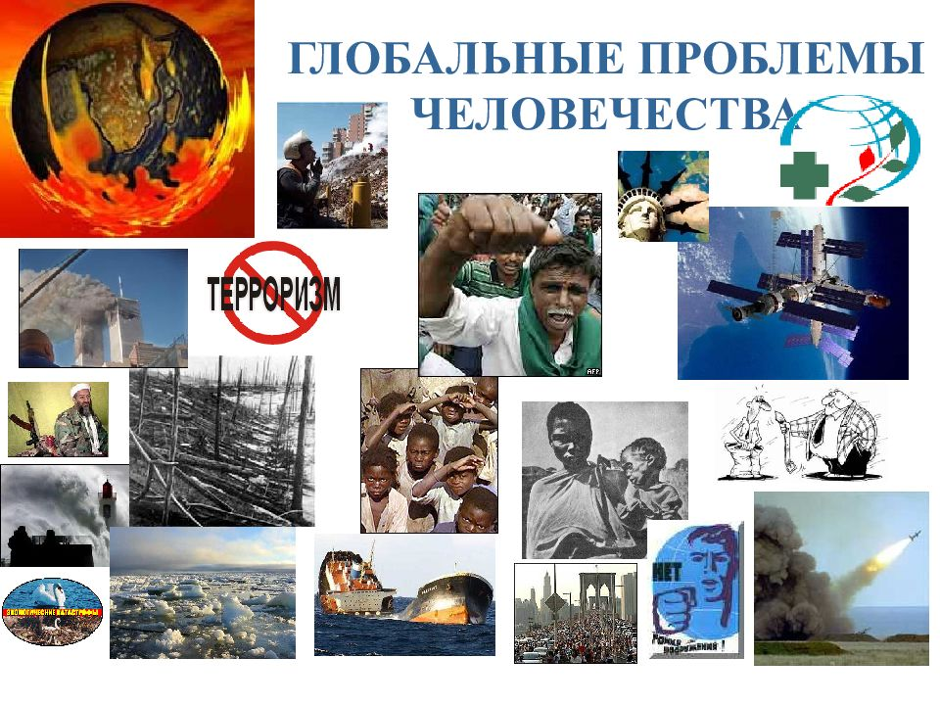
Глобальные
проблемы
человечества

Slide 2
Военная и
террористическая угрозы
Начало ХХI века –
военная угроза остаётся
страны, обладающие ядерным оружием (США, Англия, Россия, Китай, Франция)
1968 г. – договор о нераспространении ядерного оружия

Slide 3
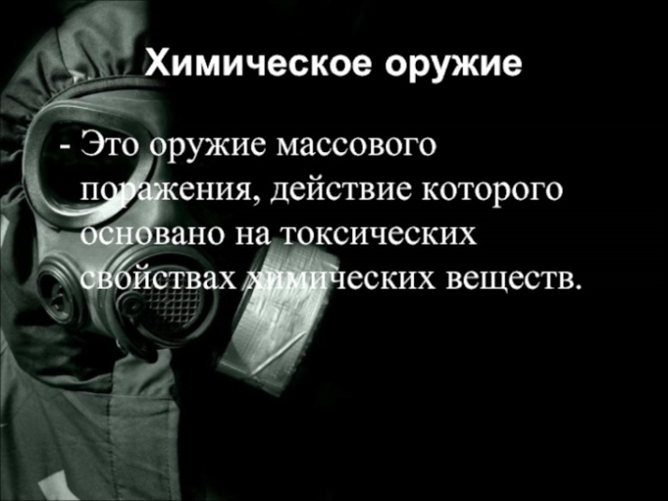
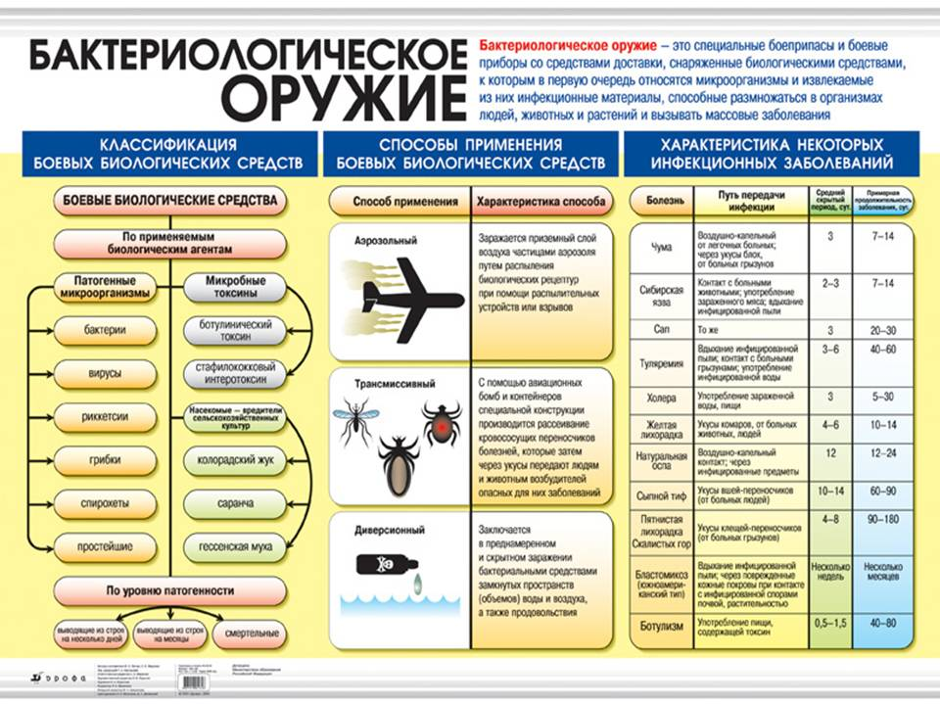
Угроза ядерного оружия
применение
в локальных конфликтах
попадание в руки международных террористов
химическое
и бактериологическое оружие

Slide 4
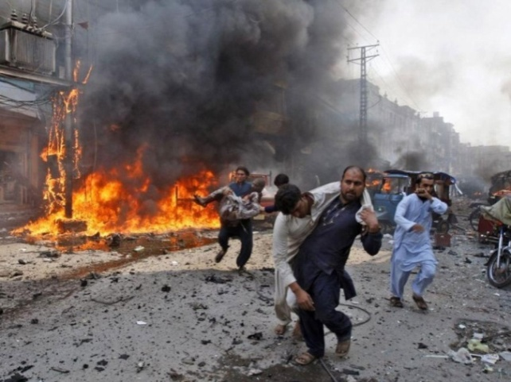
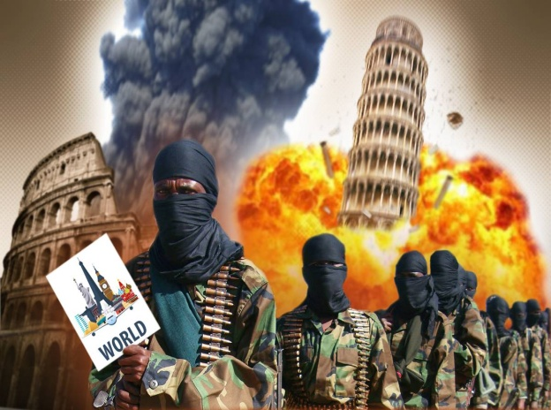
Международный терроризм
похищение и убийство политических деятелей
2) предъявление требований
в обмен на их освобождение
3) попытки запугать власти и население страны уничтожением гражданских и военных объектов
Век информационных
технологий и оружия
массового поражения (ОМП)

Slide 5
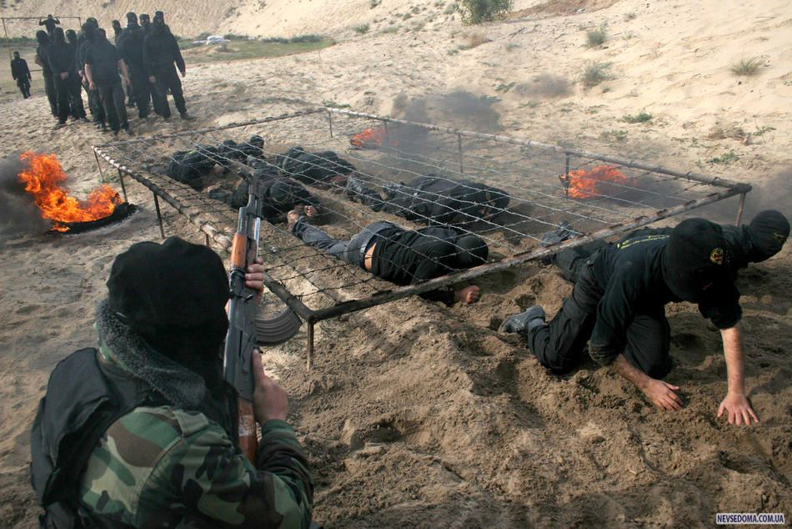
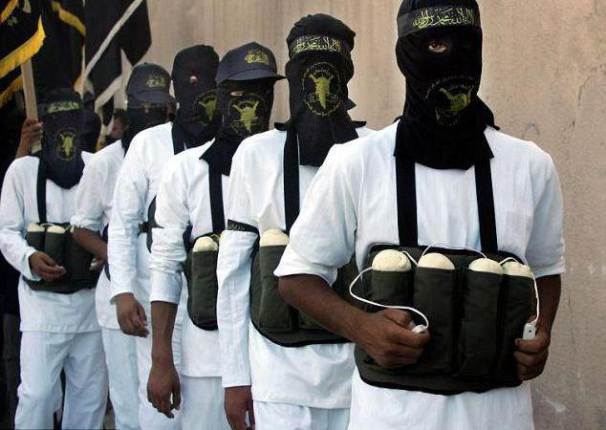
Международный терроризм
шахиды – исполнители терактов,
террористы-смертники
базы подготовки боевиков
Повреждение террористами метрополитена, промышленных объектов,
химических заводов, атомных электростанций
КАТАСТРОФИЧЕСКИЕ ПОСЛЕДСТВИЯ

Slide 6
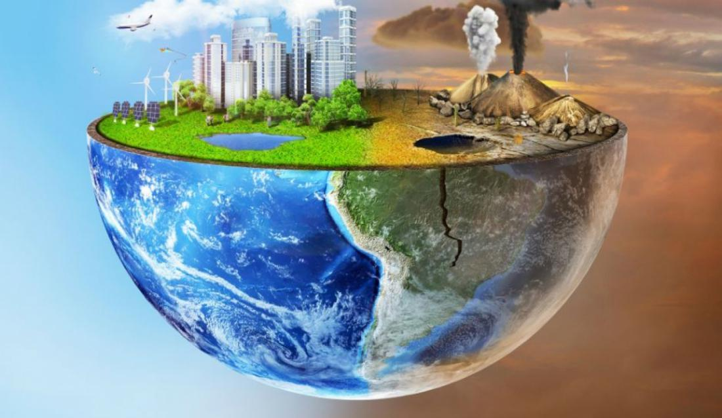
Экологические проблемы
XIX – XX вв. – угроза всей биосфере Земли
возрастание потребления энергоресурсов,
сырья, воды, увеличение отходов производственной деятельности

Slide 7
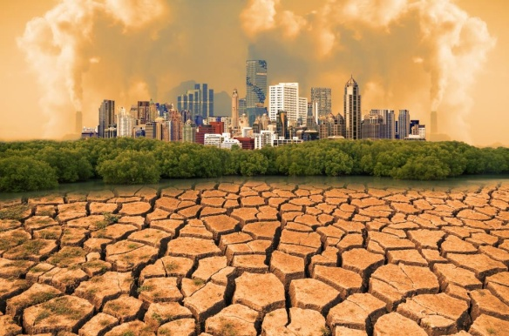
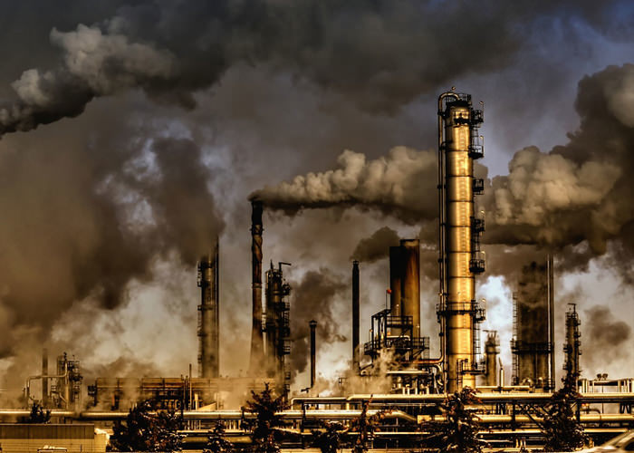
Экологические проблемы
разрушение озонового слоя
(угроза жизни живых существ,
рост числа раковых заболеваний среди людей);
глобальное потепление климата, истощение плодородия почвы;
загрязнение воздуха, почвы токсичными отходами производства, химическими веществами и т.д.
Большинство
государств
мира
внимание
природоохранным
мерам

Slide 8

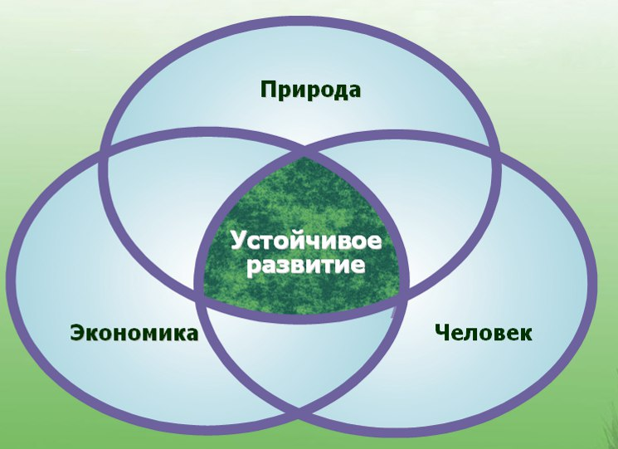
Экологические проблемы
1992 год – конференция
по окружающей среде и развитию
Программа действий
на ХХI в. –
концепция
устойчиво-безопасного развития человечества

Slide 9
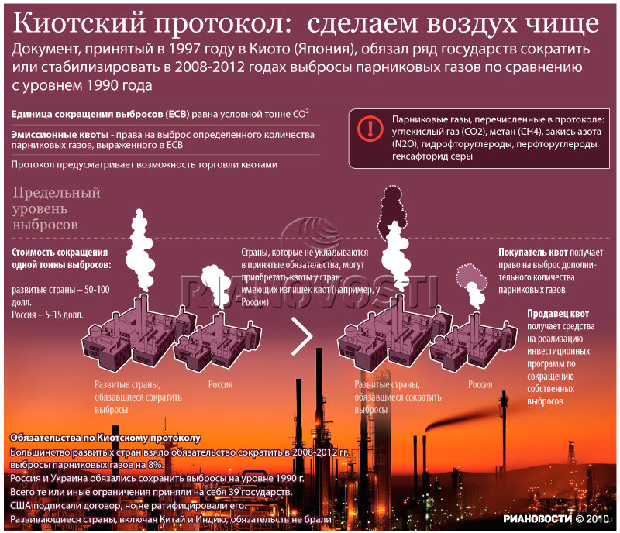
Экологические проблемы
2005 год – вступление в силу Киотского протокола
США,
Австралия,
Китай,
Индия, –
к протоколу
не присоединились

Slide 10
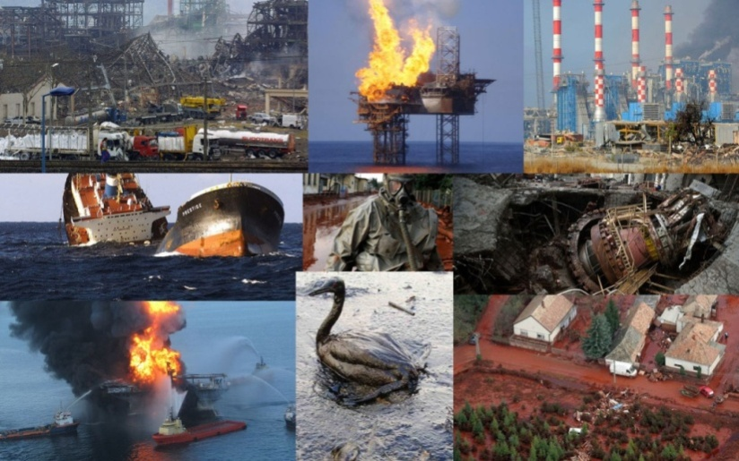
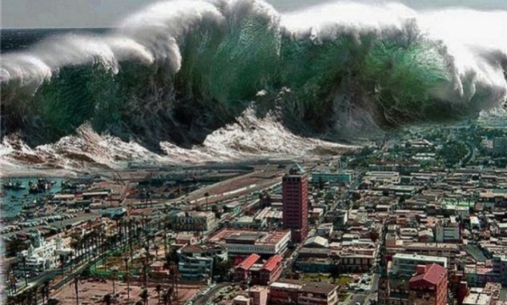
Экологические проблемы
УГРОЗА ЖИЗНИ
среда обитания, созданная человеком
возрастание общего фона электромагнитного излучения от радио- и телевещательных станций, промышленных объектов;
рост нервно-психических, раковых и сердечно-сосудистых заболеваний, появление новых болезней;
природные и техногенные катастрофы

Slide 11
Проблемы
неравномерности развития
Оценка динамики перемен в различных странах
индекс развития человеческого потенциала (ИРЧП)
размер ВВП
на душу населения
доступ
к образованию, медпомощи
средняя продолжительность жизни человека
Максимально высокий показатель ИРЧП – Канада,
минимальный - Нигер

Slide 12

Проблемы неравномерности развития
Преодолеть бедность и нищету в развивающихся странах – обеспечить им широкий доступ
к передовым информационным технологиям
2001 год в ООН – создана Целевая группа по информационным и коммуникационным технологиям (ИКТ)
Задача – помощь странам в преодолении отставания, доступность ИКТ всем государствам

Slide 13
Проблемы неравномерности развития
2003 г., 2005 г. в Женеве, Тунисе – Всемирный саммит
по информационному обществу
Основное условие построения информационного общества – предоставление всем желающим
свободного и бесплатного доступа к информации и знаниям
во всех их формах и на любых носителях

Slide 14
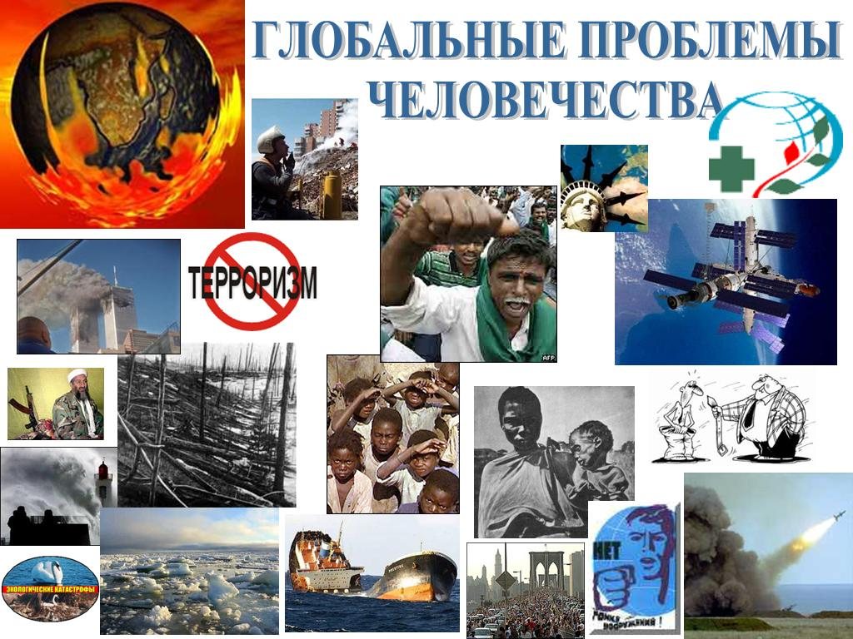
условие
Решение
проблем –
тесное и плодотворное сотрудничество всех государств мира

